Slide 1
NO | NO | 구분 | 항목 | 수량 | 사이즈 | 비고
인쇄 제작물 | 1 | 홍보용 리플렛 | 홍보용 리플렛 | 25000 | a4 3단 접지 | 아트지 120~180 유광코팅
 | 2 | 페스티벌용 리플렛 | 관람객 배포용 리플렛 | 25000 | a4 3단 접지 | 아트지 120~180 유광코팅
 | 3 | 디렉토리북 | 디렉토리북 | 10000 | a5 10장 (20페이지) 중철 | 잡지 같은 얇은 종이
 | 4 | 페스티벌 가이드 목걸이 | 프로모션 안내 가이드 목걸이 | 20000 | 대략 (8*12cm) * 5 장 | 상단타공/ 양면 무광 코팅
 | 5 | 프로그램 운영용 | 다이아 쿠폰, 기념 인쇄물 등 | 25000 | 대략 4*4cm stze | 일반 명함에 도무송 한 듯한
 | 6 | 사전 홍보용 | 포스터 등 | 5000 | A2 & B3 | 아트지 코팅 OR 무코팅

Slide 2
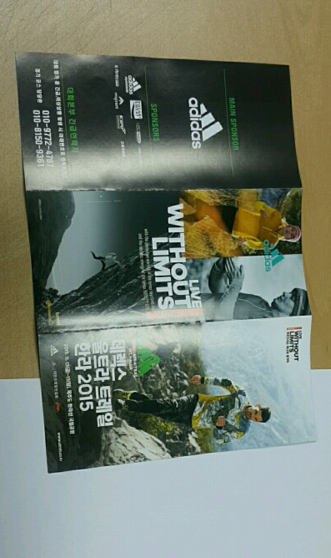
(1)홍보용 리플렛
(2) 페스티벌용 리플렛
SIZE : A4사이즈 3단접지
* 아래 표시된 선과 같이 접히는 부분의 그래픽이 깨지지 않는 재지 중 저렴한 단가로 추천 부탁 드립니다.

Slide 3
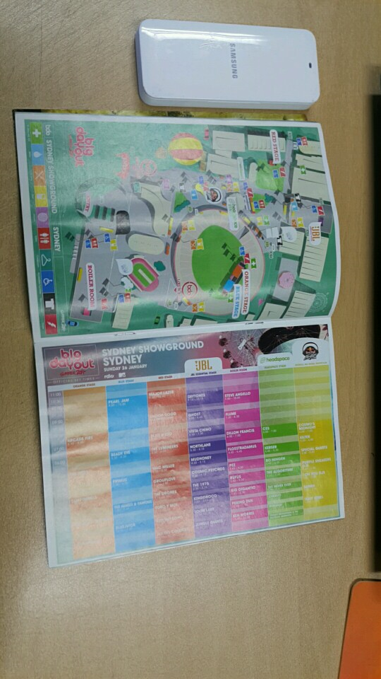
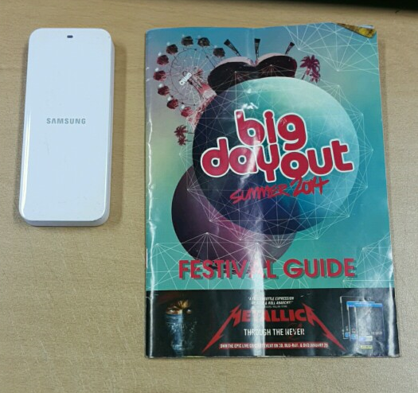
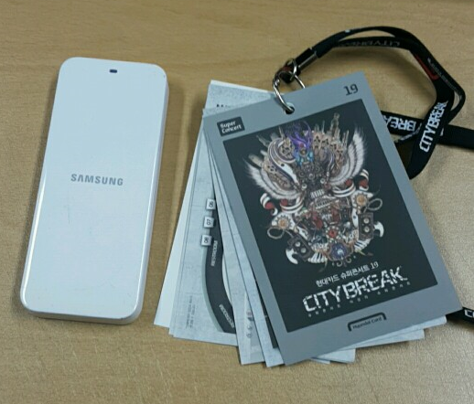
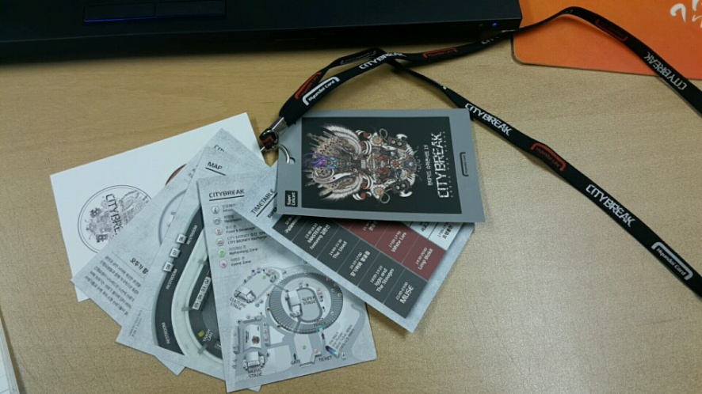
(3) 디렉토리 북
SIZE : 아래 사이즈 정도의 표준화된 디렉토리 사이즈
* 저렴한 단가의 얇은 재지에 10장 가량의 북
(4) 페스티벌 가이드 목걸이
SIZE : 하단 사진의 사이즈 & 5장가량
방수지에 양면인쇄 / 목걸이 연결을 위한 상단 구멍

Slide 4
(5) 프로모션용 쿠폰
일반화된 명함 재질과 4*4CM 정도 크기
양면인쇄 및 다이아모양으로 컷팅 시
쿠폰 모양 예시

